Slide 1
ТЕХНИЧЕСКИЙ ВЕБИНАР КПО ПО ЭЛЕКТРООБОРУДОВАНИЮ
С УЧАСТИЕМ IMB ЦЕНТРА
Карачаганак Петролиум Оперейтинг Б.В.

Slide 2
ОТКАЗ ОТ ОТВЕТСТВЕННОСТИ
Информация на данных слайдах, представлена для ознакомления. Она представляет собой предварительное описание требований компании КПО в соответствии с текущими планами, но КПО оставляет за собой право изменять данную информацию в ходе планирования и реализации проектов, а также КПО не несет ответственности за любые убытки, ущерб или расходы, возникшие в результате использования данной информации. Данная информация не будет включена в какой либо договор между КПО и подрядчиками, участвующими в семинаре.
Сегодняшнее обсуждение является одним из многих мероприятий, которые КПО и ее заинтересованные стороны предпринимают для развития местного содержания.

Slide 3
Электрические товары
Перспективы локализации

Slide 4
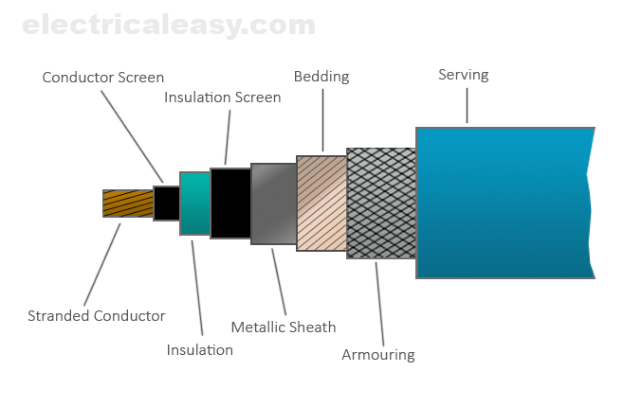
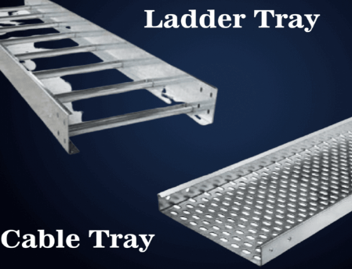

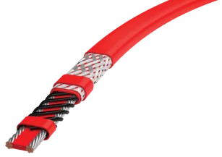
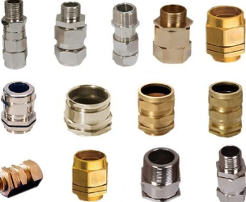


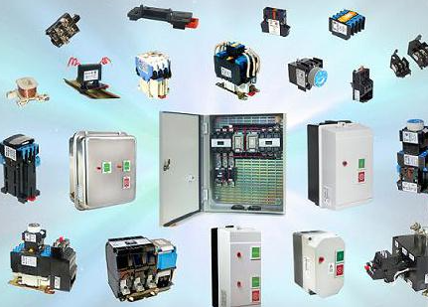

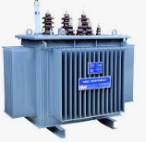
Электрические товары
Электрические кабели
Системы кабельных линий
Силовые кабели (многожильные и одножильные)
Кабеля заземления (одножильные)
Кабельные лотки лестничные / коробчатые
Принадлежности (колена, муфты, болты, гайки и т.д.)
Кабельные фитинги
Теплоспутники
Кабельные ввода для бронированных кабелей
Кабельные ввода для не бронированных кабелей
Транзитные блоки для кабелей
Греющие кабели
Распределительные и тройниковые коробки
Термостаты
Заявленные электрические товары
Освещение
Низковольтные устройства
Фонари и прожекторы
Лампы (светодиоды, натриевые лампы высокого давления)
Аксессуары
Коммутационные аппараты- миниатюрные автоматич. выключатели и предохранители
Клеммники и аксессуары
Распределительные коробки во взрывозащищенном и промышленном исполнении
Распределительные устройства
Распределительные щиты
Коммутационные панели
Силовые трансформаторы
Распределительные трансформаторы
Комплектные трансформаторные подстанции
Аксессуары (изоляционные втулки и т.д.)

Slide 5
Cиловые и контрольные кабели
Конструкция кабеля:
Изоляция жил из сшитого полиэтилена, оболочка ПВХ, броня из круглой стальной оцинкованной проволоки.
Маркировка – ПвКбШв.
Жилы кабеля:
Монтаж и эксплуатация:
установка при температуре до -15⁰С.
эксплуатация при температурах до -40⁰С.
Пряди из отожжённой меди, круглые или профильные в сечении.
Пустоты между жилами должны быть заполнены негигроскопичным наполнителем.
19/11/024 КАРАЧАГАНАК ПЕТРОЛИУМ ОПЕРЕЙТИНГ Б.В.

Slide 6
Требования к поставке силовых кабелей
Кабельные барабаны:
На барабаны должны быть намотаны максимально возможные непрерывные отрезки кабелей.
должна быть отчетливо нанесена маркировка номера заказа на закупку, номера позиции в заказе на закупку, номера барабана и складского кода.
Сопроводительная документация
Сертификат соответствия.
Спецификация на кабель.
Протокол испытания кабелей.
Журнал кабельных барабанов при больших заказах.
Концы кабеля должны быть герметично изолированы и прикреплены к барабану таким образом, чтобы имелся доступ к обоим концам кабеля
19/11/024 КАРАЧАГАНАК ПЕТРОЛИУМ ОПЕРЕЙТИНГ Б.В.

Slide 7
Кабельные лестницы и лотки
Материал:
Низкотемпературная сталь марки 17ГС, также допускается при согласовании мягкая сталь с кремниевым наполнителем.
Оцинкованная методом горячего погружения с минимальной толщиной гальванизации от 40 микрон.
Условия эксплуатации
Кабельные лотки и лестницы, а также их аксессуары должны быть рассчитаны для эксплуатации на открытом воздухе при температурах от -40⁰С до +45⁰С.
Расчетный срок службы не менее 20 лет.
Минимальная толщина стали должна быть не менее 1.5мм.
Материал должен быть устойчив к следующей атмосфере:
- содержание оксида серы SO2 – 0.5мг/м³
- содержание сероводорода H2S – 0.008мг/м³
19/11/024 КАРАЧАГАНАК ПЕТРОЛИУМ ОПЕРЕЙТИНГ Б.В.

Slide 8
Кабельные сальники (фитинги)
Материал:
Никелированная латунь, опционально нержавеющая сталь.
Конструкция кабельного сальника
Взрывозащищенного исполнения Ex-e, Ex-d, IP66 в комплекте с контргайкой, кольцом заземления, IP шайбой и рифленой шайбой.
Монтаж и эксплуатация:
Все принадлежности, особенно IP шайбы (нейлоновые прокладки) должны соответствовать минимальной температуре до -40⁰С.
Конструкция должна подходить для зажима кабельной брони из круглой стальной проволоки.
19/11/024 КАРАЧАГАНАК ПЕТРОЛИУМ ОПЕРЕЙТИНГ Б.В.

Slide 9
Распределительные коробки
Материал:
Материал должен быть устойчив к агрессивным средам к примеру стеклопластик или нержавеющая сталь.
Материал должен обладать антистатическими свойствами.
Конструкция распределительной коробки:
Коробка должна быть взрывозащищенного исполнения Ex-e, IP 66.
Парные терминалы должны иметь заводскую перемычку.
Коробка должна подходить для установки Ех кабельных сальников, при поставке все кабельные выходы должны иметь сертифицированные Ех заглушки.
Материал должен быть прочным и выдерживать ударную нагрузку до 20 Нм
Непрерывная заземляющая пластина должна быть установлена внутри коробки и заземляющий болт должен быть выведен наружу.
Клемный терминал должен быть надежно закреплен на дин-рейке.
19/11/024 КАРАЧАГАНАК ПЕТРОЛИУМ ОПЕРЕЙТИНГ Б.В.

Slide 10
Саморегулируемые греющие кабели
Конструкция кабеля:
Наружная изолирующая оболочка из модифицированного полиофелина или фторполимера. Оплетка из луженой меди.
Основные характеристики:
Принадлежности:
Ех термостаты по температуре линии и окружающей среды.
Ех коробки для разветвления греющих кабелей.
Напряжение питания 230В переменного тока 50 Гц.
Исполнение взрывозащищенное Ех-е.
Заземляющие проводники, саморегулирующая токопроводящая жила и никелированные медные проводники.
Тип обогреваемой поверхности – углеродистая сталь, нержавеющая сталь, окрашенный и неокрашенный метал.
Ех концевые заделки.
Ех силовые коробки для подключения питания.
19/11/024 КАРАЧАГАНАК ПЕТРОЛИУМ ОПЕРЕЙТИНГ Б.В.

Slide 11
Распределительные щиты наружной установки
Материал:
Стеклопластик, даже если щит промышленного исполнения из-за его высокой устойчивости к агрессивным средам.
Конструкция:
Эксплуатация при температурах до -40⁰С.
Должна быть предусмотрена плита для ввода кабелей согласно опросного листа.
Исполнение промышленное или взрывозащищенное. Ех-е корпус предпочтителен, Ех-d только в случае указанном выше.
Должно быть обеспеченно управление отходящими АВ без открытия крышки корпуса.
Допускается выполнять отсек вводного автоматического выключателя из алюминиевого сплава (в случае Ex-d корпуса)
Должна быть предусмотрена защита от дождя в виде козырька.
Должен быть предусмотрен внутренний обогрев панели для поддержания эксплуатационной температуры АВ (-20⁰С).
19/11/024 КАРАЧАГАНАК ПЕТРОЛИУМ ОПЕРЕЙТИНГ Б.В.

Slide 12
Комплектные трансформаторные подстанции КТП
Технические параметры:
Напряжение 6/0.4 кВ;
Конструкция:
Особые требования:
Должен быть установлен счетчик для технического учета э/э с возможностью подключения к системе АСКУЭ.
Исполнение корпуса IP55, Высокая сторона укомплектована защитным предохранителем и разрядником.
Низкая сторона должна быть укомплектована вводным АВ и отходящими АВ согласно типовых спецификаций.
Ряд применяемых мощностей: 25, 63, 100, 160, 250 кВА.
Подключение высокой стороны через воздушную линию 6кВ.
19/11/024 КАРАЧАГАНАК ПЕТРОЛИУМ ОПЕРЕЙТИНГ Б.В.

Slide 13
Освещение
Типы освещения:
Прожекторное освещение на мачтовых опорах 12м применяется на новых скважинах, сателлитах;
Конструкция:
Особые требования:
Так как компания КПО придерживается принципов энергосбережения все поставляемые светильники должны быть со светодиодными лампами.
Взрывозащищенное исполнение для зоны 2, корпус IP 55 минимум.
Корпуса светильников и столбов освещения должны быть устойчивы к агрессивным средам.
Местное освещение предназначенное для освещения рабочих участков, небольших проходов при проектировании новых объектов на действующих заводах.
Допускается применение светильников промышленного типа если это оговорено в проектной спецификации.
Температура эксплуатация для наружных светильников от -40⁰С до +40⁰С.
19/11/024 КАРАЧАГАНАК ПЕТРОЛИУМ ОПЕРЕЙТИНГ Б.В.

Slide 14
Основные требования технических условий Компании
СПЕЦИФИКАЦИИ КОМПАНИИ
ТРЕБОВАНИЯ РК
KPO-00-ENG-SPC-00033 – Кабели силовые, контрольные и связи.
KPO-00-ELT-SPC—00010 – Наружные силовые трансформаторы и распределительные щиты.
KPO-00-ELT-SPC-00019 – Распределительные щиты.
KPO-00-ELT-SPC-00028 – Электрические греющие кабели.
KPO-00-ELT-SPC-00036 – Кабельные лотки, кабельные лестницы и принадлежности.
KPO-00-ELT-SPC-00038 – Требования к электрической нештучной продукции.
KPO-00-ELT-SPC-00044 – Философия освещения и потребителей малой мощности.
ГОСТ 31996-2012 – Кабели силовые с пластмассовой изоляцией на номинальное напряжение 0,66; 1 и 3 кВ.
ГОСТ 60332-3-24 – Испытания электрических и оптических кабелей в условиях воздействия пламени.
СТ РК 60502-1-2022 Кабели силовые с экструдированной изоляцией и кабельная арматура на номинальное напряжение от 1 до 30 кВ.
ГОСТ 11677-85 Трансформаторы силовые общие технические условия.
ГОСТ 20783-81 Кабельные лотки.
СН РК 4.04-07-2019 Электротехнические устройства.
СОПРОВОДИТЕЛЬНАЯ ДОКУМЕНТАЦИЯ
Спецификация материала
Сертификат о происхождении продукта
Протокол испытаний для кабелей и распределительных щитов.
Чертеж общего вида для распределительных коробок и распределительных щитов
СТ КЗ сертификат.
Паспорт оборудования для распределительных щитов.
19/11/024 КАРАЧАГАНАК ПЕТРОЛИУМ ОПЕРЕЙТИНГ Б.В.

Slide 15
Обзор деятельности
IMB центра
Технический ВЕБИНАР КПО ПО электротехническому оБОРУДОВАНИЮ И МАТЕРИАЛАМ

Slide 16














НАПРАВЛЕНИЯ ДЕЯТЕЛЬНОСТИ
КОНСОЛИДАЦИЯ И АНАЛИЗ
ДАННЫХ ОПЕРАТОРОВ
ВОПРОСЫ АДВОКАЦИИ
КРУПНЫЕ ОПЕРАТОРЫ
Консолидация усилий
Предоставление количественных и технических данных
ПРАВИТеЛЬСТВО
Содействие и стимулирование
Льготы и субсидии
АНАЛИЗ ОТЕЧЕСТВЕННОГО
РЫНКА И РАЗВИТИЕ ПОТЕНЦИАЛА
ПРИВЛЕЧЕНИЕ ИНВЕСТИЦИЙ И ТРАНСФЕРТ ТЕХНОЛОГИЙ
МАШИНОСТРОИТЕЛЬНАЯ ОТРАСЛЬ
Развитие потенциала в соответствии с
международными стандартами
Трансферт технологий

Slide 17
ТОВАРЫ, ПРЕДСТАВЛЯЮЩИЕ ИНТЕРЕС
При анализе потребностей и определении приоритетов локализации мы используем систему кодирования FPAL
Товарные коды FPAL
Товарная группа A
Товарная группа B
Товарная группа C
Товарная группа D
1.01
Буровое оборудование
1.09
Электрооборудование и материалы
1.04
Насосы и уплотнения
1.02
Погрузочно-разгрузочное оборудование и материалы
1.03
Компрессоры, вентиляторы и комплектующие к ним
1.02
Погрузочно-разгрузочное оборудование и материалы
1.10
КИПиА
1.11
Технологические фильтры
1.07
Теплообменники / Теплообменное оборудование
1.05
Моторы и комплектующие к ним
2.02
Клапаны и комплектующие
1.12
ОВКВ
1.16
Противопожарное оборудование
2.03
Изделия из стали и металла
2.01
Трубная продукция
2.07
Химикаты / Масла / Краски
2.11
Оборудование и ручные инструменты для мастерской
2.99
Другие продукты / оборудование и материалы
2.08
Изоляция / огнеупорные материалы
Уровень закупа по вышеперечисленным товарным группам составляет более 75% от всего закупа товаров трех Операторов **
* Согласно статистическим данным Ситуационно-аналитического центра топливно-энергетического комплекса РК

Slide 18



















ТОВАРЫ, ПРЕДСТАВЛЯЮЩИЕ ИНТЕРЕС
Товарная группа A
Товарная группа B
Товарная группа C
Товарная группа D
Анализ потребностей
35 000 товарных позиций
55 000 товарных позиций
7 000 товарных позиций
12 000 товарных позиций
Виды товаров с высоким спросом, выявленные синергии
19 видов товаров
18 видов товаров
27 видов товаров
39 видов товаров
Анализ рынка, расширенный список из доступных источников
более 90 производителей
более 100 производителей
более 80 производителей
более 120 производителей
Посещение производителей выразивших интерес
72 посещенных предприятия
61 посещенное предприятие
41 посещенное предприятие
TBC
Шорт-лист производителей, выпускающих виды товаров с высоким спросом
23 отобранных предприятий
16 отобранных предприятий
В процессе
TBC
Развитие потенциала
разработаны 8 планов развития потенциала
разработаны 3 плана развития потенциала
TBC
TBC
Внедрение планов
развития потенциала
3 рекомендованных производителей
2 рекомендованных производителей
TBC
TBC
Рекомендации Операторам

Slide 19





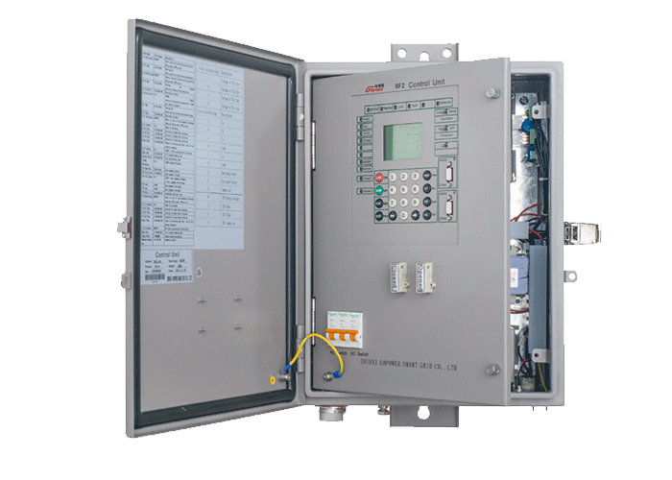

Электротехническое оборудование и материалы
ЭЛЕКТРОТЕХНИЧЕСКОЕ ОБОРУДОВАНИЕ
Кабели, шнуры, провода
1,004,436 м/уп/катуш
Кабельные стойки и лотки
38,395 шт/м/уп
Кабельные вводы (гланды)
64,390 шт/уп
Трансформаторы и комплектующие к ним
53/502 шт/сборка
Лампы, светильники, светотехника
20,714 шт
Переключатели, контрольное оборудование
99 шт/уп/кор
Распределительное оборудование и материалы 27,015 шт/уп

Slide 20



technicalsupport@imbc.kz
+ 7 (7172) 39-99-66
www.imbc.kz
Спектр и специфика услуг по содействию в развитии потенциала производителей, предлагаемых IMB Центром, ограничены и подлежат предоставлению на индивидуальной основе, в зависимости от готовности производителя поставлять свою произведенную продукцию в соответствии с требованиями Операторов.
Помощь IMB Центра не обязывает к каким-либо ответным действиям со стороны потенциального производителя. Услуги IMB Центра не являются гарантией успешного участия и / или успешного присуждения контрактов производителю в процессах закупок Операторов.
19/11/024 КАРАЧАГАНАК ПЕТРОЛИУМ ОПЕРЕЙТИНГ Б.В.

Slide 21
База данных
поставщиков КПО

Slide 22
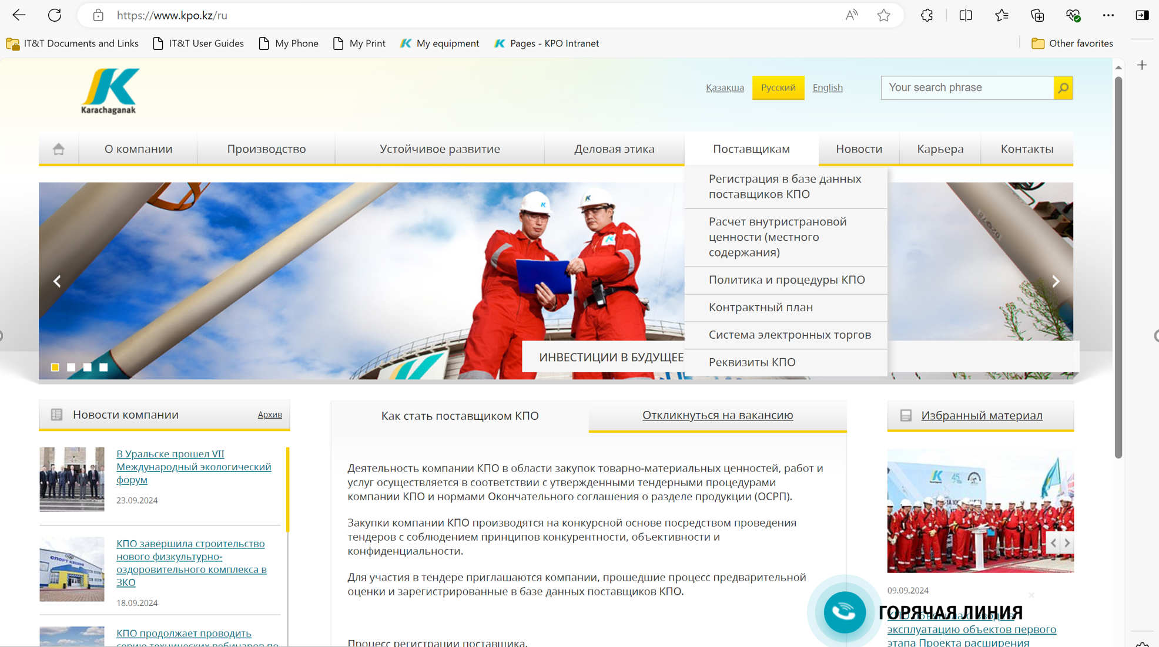
БАЗА ДАННЫХ ПОСТАВЩИКОВ КПО

Slide 23
РЕГИСТРАЦИЯ ПОСТАВЩИКОВ
Все потенциальные поставщики должны быть зарегистрированы в базе данных поставщиков КПО
ПРОЦЕСС РЕГИСТРАЦИИ
РЕГИСТРАЦИЯ
предоставления информации о:
технической компетенции
опыте по заявленным категориям товаров и/или работ и/или услуг
наличии персонала
финансовых оборотах
т.д.
ПРОВЕРКА НА
ЭТИЧЕСКУЮ
БЛАГОНАДЁЖНОСТЬ
определение степени этической благонадежности согласно юридическим требованиям КПО:
соответствие требованиям Казахстанского и Зарубежного законодательства
соответствие требованиям внутренних нормативных актов КПО
предоставление списков учредителей
Регистрация в базе данных поставщиков КПО не является гарантией участия в тендере или получения
контракта, однако указывает на то, что зарегистрированная компания может быть рассмотрена в
качестве участника исследования рынка на предоставление товаров, работ и услуг с последующим
участием в процессе предквалификации или в тендере, при возникновении потребностей.

Slide 24
РЕГИСТРАЦИЯ ПОСТАВЩИКОВ
Для регистрации в Базе данных поставщиков КПО необходимо:
  Получить анкету на сайте – https://kpo.kz/ru/postavshchikam/registracija-v-baze-dannykh-postavshchikov-kpo
  Заполнить анкету для предварительной оценки поставщиков и отметить коды деятельности;
  Приложить необходимые копии документов;
  Заполненный пакет документов для предварительной оценки поставщиков и регистрации отправить по электронному адресу MIVQ@kpo.kz
  Контактные номера телефонов: +7 (711336) доб. 4943, 4946, 2192.
  КПО призывает всех поставщиков на постоянной основе обновлять регистрационные данные в части:
    опыта по заявленным категориям товаров, работ, услуг;
    сертификации, аттестации;
    реорганизации;
    смены контактных лиц.

Slide 25
ИССЛЕДОВАНИЕ РЫНКА
ЦЕЛЬ
  определение потенциальных поставщиков товаров, работ, услуг для выполнения необходимого объема работ, согласно требованиям КПО
  обеспечение свободной конкуренции при проведении тендерных торгов КПО
ПРОЦЕСС
Определение потребностей и поиск поставщиков
Выпуск на рынок письма-обращения о заинтересованности
Отчет об исследовании рынка
Одобренный
cписок участников
Тендера
Получение необходимых
одобрений

Slide 26
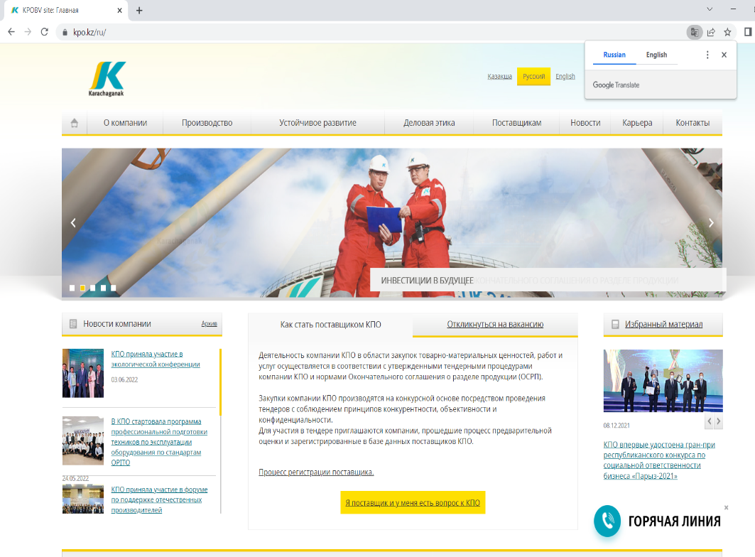
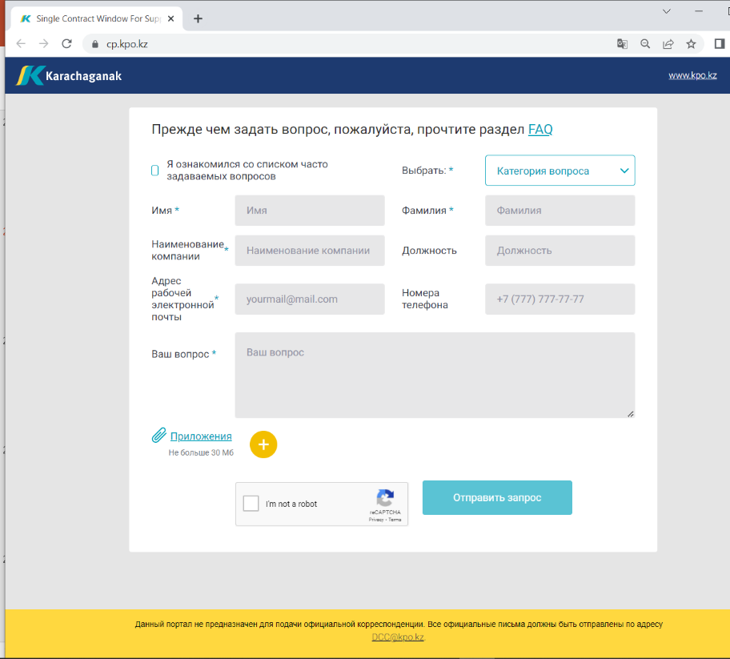
СИСТЕМА ‘’ЕДИНОГО ОКНА’’

Slide 27
Процесс закупа

Slide 28
ТЕНДЕРНЫЙ ПРОЦЕСС
КПО проводит свою закупочную деятельность в соответствии с:
  Окончательным Соглашением о Разделе Продукции (конфиденциально и для пользования только КПО, Компаниями- Партнерами и Республикой Казахстан) и Положением о тендерных торгах Совместного Комитета по Управлению Карачаганакским Проектом (СКУ)
  Действующим законодательством
  Утвержденным Бюджетом и Рабочей программой
ПРОЦЕСС
ИССЛЕДОВАНИЕ РЫНКА / ПРЕДКВАЛИФИКАЦИЯ
ПРИГЛАШЕНИЕ
К УЧАСТИЮ В
ТЕНДЕРЕ
ТЕНДЕРНЫЙ
ПЕРИОД
ПОДАЧА
ТЕНДЕРНЫХ
ПРЕДЛОЖЕНИЙ
ОЦЕНКА
ТЕНДЕРНЫХ
ПРЕДЛОЖЕНИЙ
ПРИСУЖДЕНИЕ
КОНТРАКТА
ПОДПИСАНИЕ
КОНТРАКТА
ИСПОЛНЕНИЕ
КОНТРАКТА

Slide 29




МАКСИМАЛЬНОЕ ВНИМАНИЕ ДОЛЖНО БЫТЬ УДЕЛЕНО
ТРЕБОВАНИЯ К ОФОРМЛЕНИЮ ТЕНДЕРНЫХ ПАКЕТОВ
ТРЕБОВАНИЯ К ОФОРМЛЕНИЮ ТЕНДЕРНЫХ ПАКЕТОВ ЧЕРЕЗ СИСТЕМУ E-BIDDING
(Ссылка к инструкциям)
ИНСТРУКЦИИ
УЧАСТНИКАМ ТЕНДЕРА
ДАТА/ВРЕМЯ ПОДАЧИ ТЕНДЕРНЫХ ПРЕДЛОЖЕНИЙ

Slide 30
СОДЕРЖАНИЕ ТЕНДЕРНОЙ ДОКУМЕНТАЦИИ
Сопроводительное письмо
Формы, которые должны быть в обязательном порядке подписаны, заверены печатью и предоставлены в установленные сроки:
- Форма Уведомления и Соглашение о конфиденциальности;
- Форма Тендера
- Свидетельство о корпоративной собственности и Заявление о соответствии установленным требованиям
Пакет документов, относящийся непосредственно к самому предмету тендера:
- Форма Контракта, включая:
Форма соглашения
Приложение A «Общие положения и условия»
Приложение B «Объем поставляемых ТОВАРОВ / предоставляемых Услуг и Спецификации»
Приложение С «Возмещение и оплата»
Приложение D «Требования ОТ, ТБ и ООС»
Приложение Е «Особые положения о местном содержании»
Приложение F «Информация о Местном Содержании»
Приложение Н «Производственные Отношения»
- Вопросник Участникам тендера
- Перечень товаров и технические условия поставки (если применяется)
4. Инструкции по подготовке тендерного предложения:
- Инструкция Участникам тендера
- Шаблон маркировки Тендерного предложения

Slide 31
Механизмы поддержки местного содержания

Slide 32








МЕХАНИЗМЫ ПОДДЕРЖКИ МЕСТНЫХ КОМПАНИЙ
ПРОБНЫЙ ЗАКАЗ
РАННИЙ ТЕНДЕР
КАЗАХ ТЕНДЕР
Тендеры на испытание пробной партии ТОВАРОВ от местных поставщиков.
Вид тендера, по результатам которого заключается контракт на поставку ТОВАРОВ с отлагательным условием или с долгосрочным графиком поставки.
Тендеры исключительно среди местных поставщиков. Цель - заключить контракты с казахстанскими поставщиками ТРУ.
КОНТРАКТ В ОБМЕН НА ИНВЕСТИЦИИ (НА СТАДИИ ПЕРЕСМОТРА)
  «Контракт в обмен на инвестиции» - представляет собой долгосрочный контракт, заключаемый на бесконкурсной основе, по которому поставщик обязуется производить товары местного происхождения, являющиеся предметом контракта на закупки на территории Республики Казахстан.

Slide 33
СПАСИБО ЗА ВАШЕ ВНИМАНИЕ!

